Slide 1

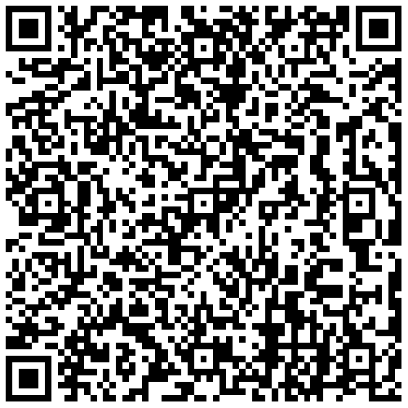


作者的话
谢谢你打开并试玩本作《重启青春》（体验版），这部作品是由一些怀揣梦想的中学日语老师为学生们制作的 “日语学习类AVG游戏”。本作以一所真实的中国高中为舞台，讲述了中国高中生和日本留学生的故事。
本次发布的体验版包含了序章和第一章的剧情，故事共有8个章节，预计在2023年底之前制作完成。制作团队的能力有限，《重启青春》可能还有很多不成熟之处，希望能够得到大家的多多鼓励和支持，期待早日与大家再见。
正式版的发布可关注“中等日语研究会”公众号，
欢迎大家的点评和留言。
配套学习资料
《中学生日语》 （华东理工大学出版社）
跟随故事中的主人公从零开始学日语。
《日语魔盒——日本游学之旅》（华东理工大学出版社）
以“大富翁游戏棋”的形式，跟随故事中的主人公游遍日本城市。
BGM：原创歌曲——十年後の約束（十年后的约定）

